Slide 1
Anaheim Health Care
Kelompok 10
Galih Bayu Kumoro - 1301164623

Slide 2
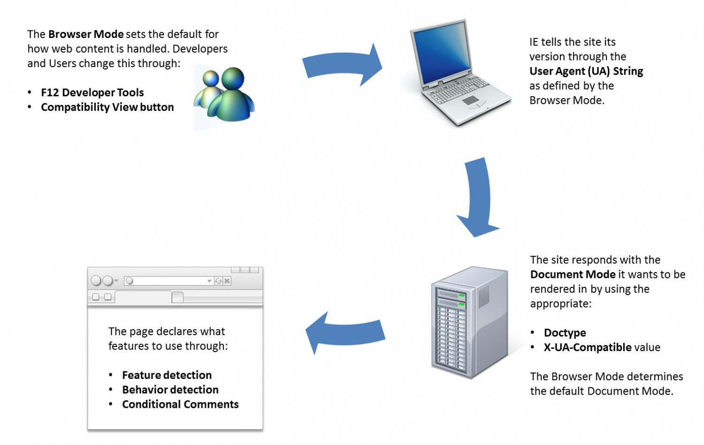
System Overview
User dari perangkat lunak sistem apoktek ini adalah :
Aplikasi ini dapat digunakan pada windows pc dan laptop.
Admin
Pasien (Keluarganya)
Data-data yang telah diinputkan dalam perangkat lunak ini akan tersimpan pada database.
Dalam aplikasi initerdiri dari berbagai fitur didalamnya yang penggunaannya bergantung pada hak akses user.

Slide 3
Terdiri dari :
Use case Scenario
Class Diagram
Activity Diagram
Sequence Diagram
ERD

Slide 4
Scenario Usecase
Use case : Daftar pasien
Actor : Pasien , Admin
Pre-condition : actor mengunjungi website (home) lalu mendaftarkan sebagai pasien
Post-condition : admin telah mendaftarkan diri
Description : admin melakukan pendaftaran diri , jika ingin mendapatkan pemeriksaan
Admin | System
1. Pasien menginputkan data diri dan keluhan
 | 2. System akan melakukan validasi
 | 3. Jika vallid ,maka data dapat disimpan dalam database , jika tidak maka muncul pernyataan yg berwarna merah untuk melakukan pengisian ulang
 | 4. Berhasil data disimpan , maka muncul notifikasi
6. Pasien telah mendaftarkan diri

Slide 5
Scenario Usecase
Use case : Daftar Obat - Obatan
Actor : Pasien , Admin
Pre-condition : actor ingin menambahkan / memesan / mendaftarkan obat – obatan yg di beri resep oleh dokter
Post-condition : actor telah berhasil menambahkan / memesan obat –obatan ke dalam database
Description : actor melakukan pemesanan / menambahkan pesanan obat – obatan yg telah di resep oleh dokter
Pasien / Admin | System
1. Pasien mengisi obat – obatan yg telah direkomendasikan oleh dokter
 | 2. System melakukan validasi
 | 3. System menampilkan hasil inputan
4. Pasien bisa melakukan hapus , edit dan membiarkannya

Slide 6
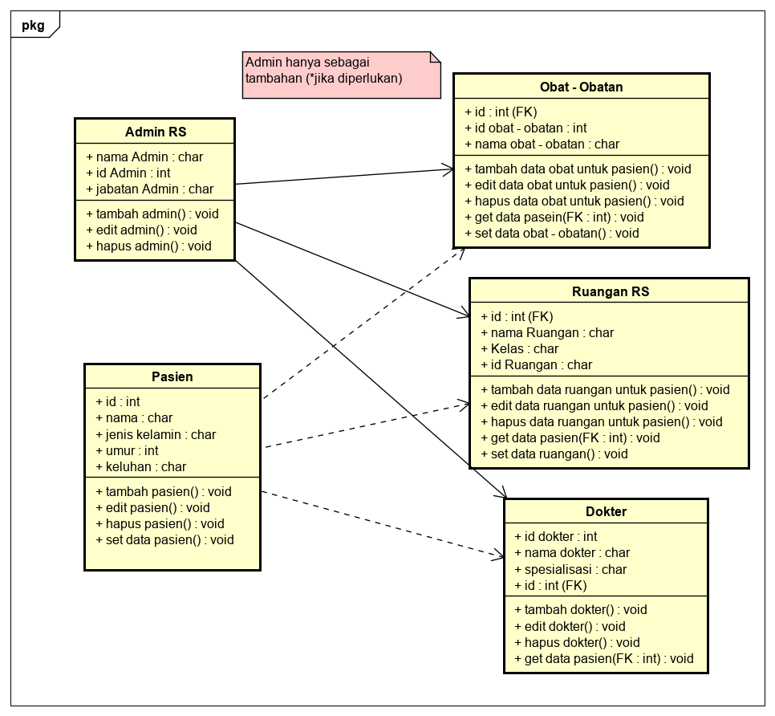
Class Diagram

Slide 7
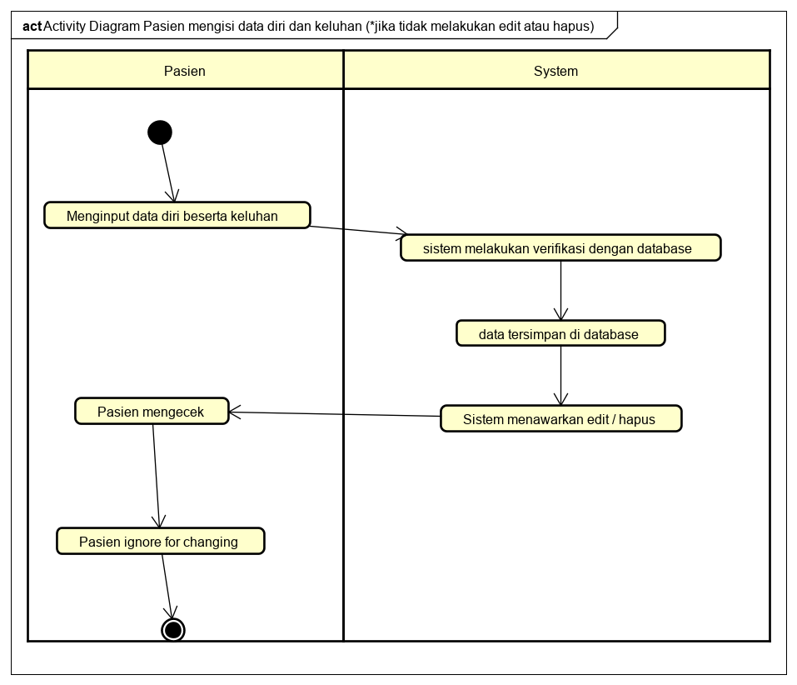
Activity Diagram
Page Pasien (*tanpa hapus / edit)

Slide 8
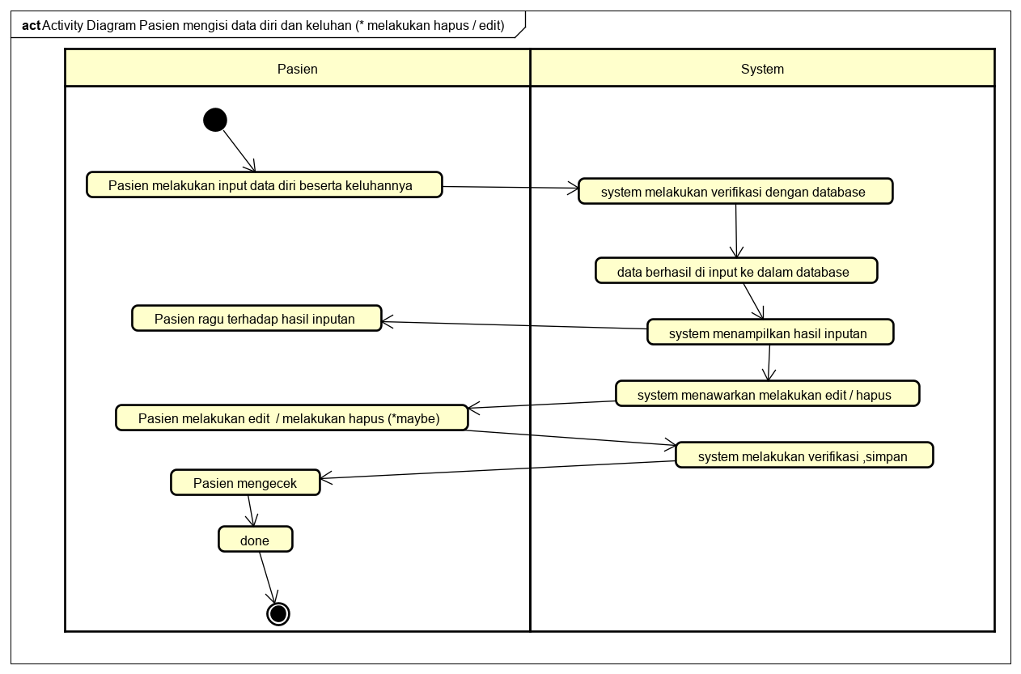
Activity Diagram
Page Pasien
(dengan hapus / edit)

Slide 9
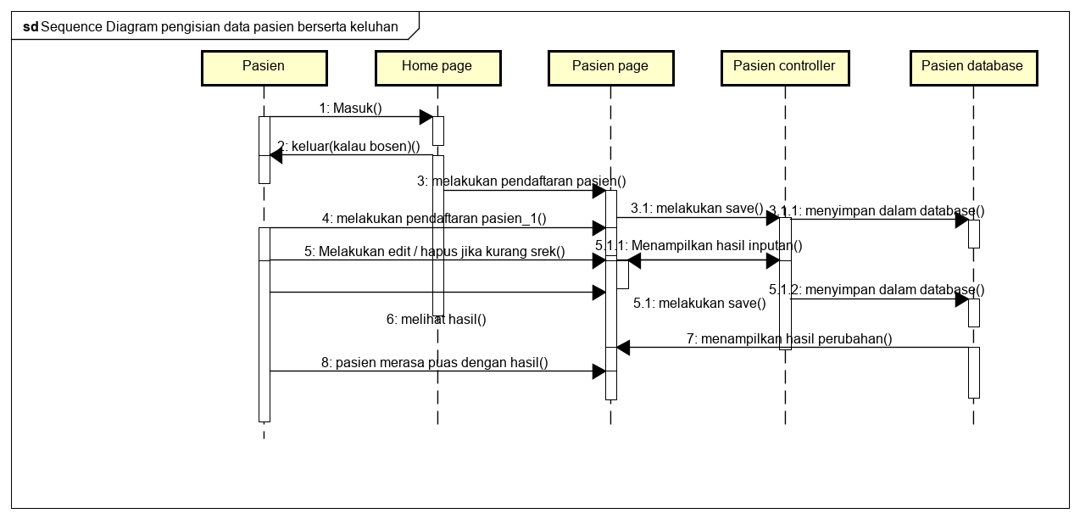
Sequence Diagram
pengisian data pasien berserta keluhan

Slide 10
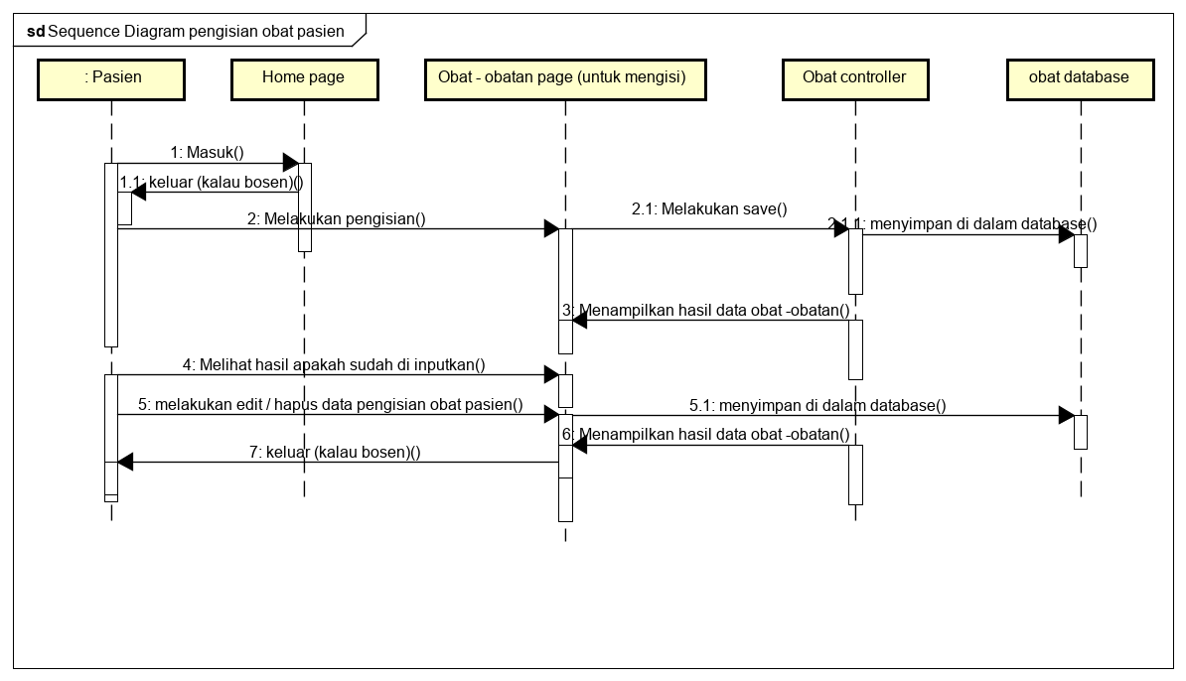
Sequence Diagram
pengisian obat pasien

Slide 11
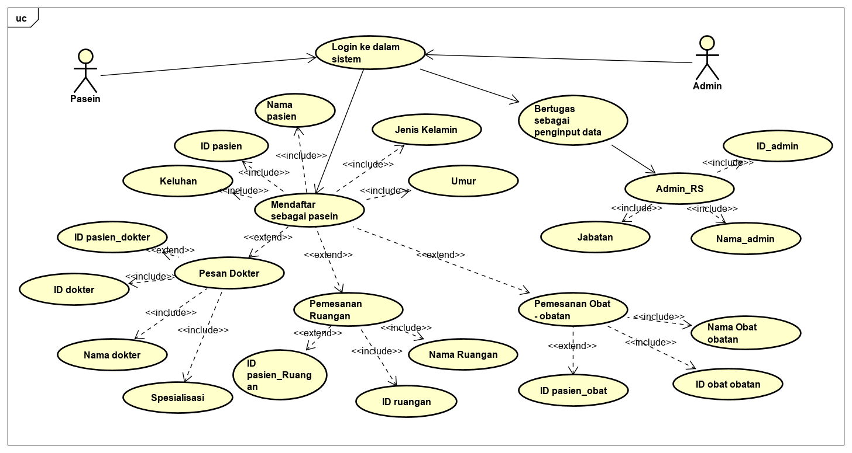
ERD

